Slide 1
Co nás dnes čeká?

Slide 2
OPAKOVACÍ KVÍZ
Dobrý den, deváťáci,
abyste neměli tolik učení, vytvořila jsem pro Vás na dnešek OPAKOVACÍ KVÍZ.
Odpovědi na otázky najdete na konci prezentace. Myslete na to, že pokud si je přečtete hned, nevyzkoušíte si, jak jste na tom s vědomostmi – a to by byla škoda.
Není to na čas, ani na známky, tak zkuste využít tuto chvilku pro opakování.
Dále si, prosím, dejte do pořádku zápisy v sešitě.
Hodně štěstí!

Slide 3
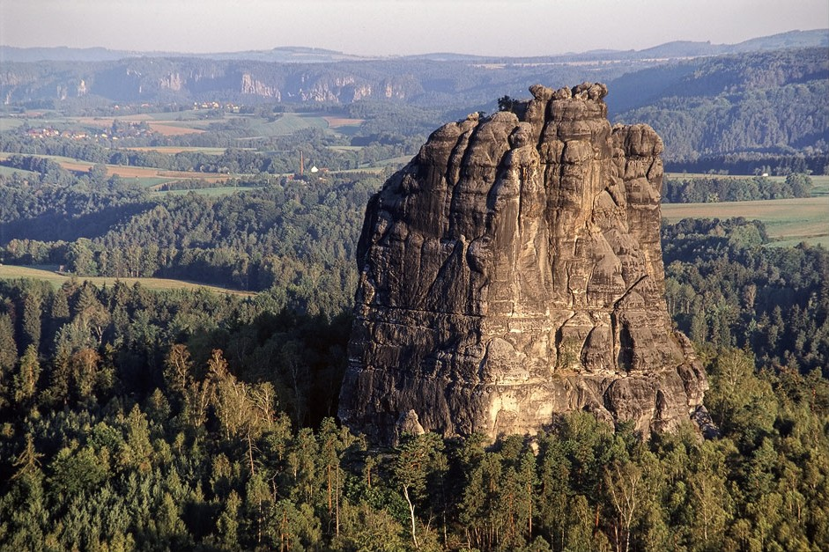
Geologickou vědu, která se zabývá studiem hornin, nazýváme:
1.
A) mineralogie
B) petrologie
C) ložisková geologie

Slide 4
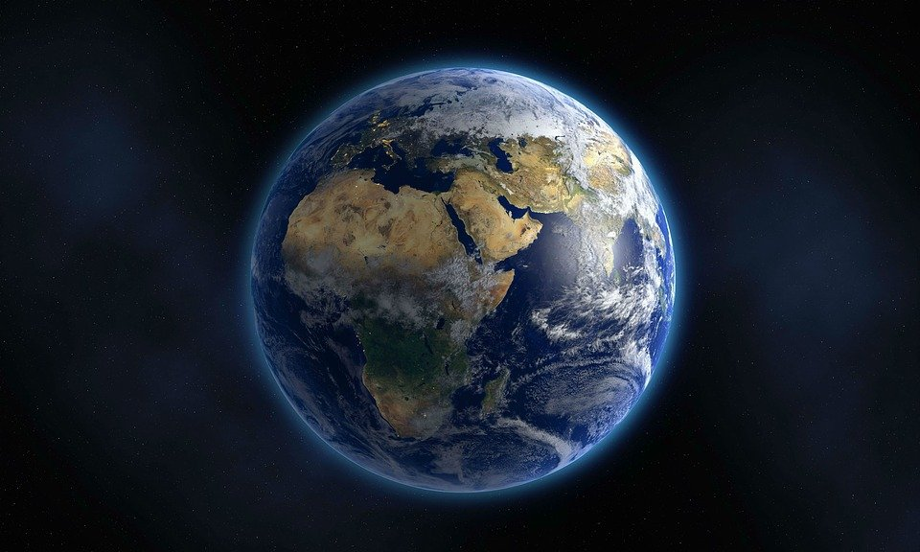
Naše planeta země je stará asi:
2.
A) 4,6 miliardy let
B) 4 miliony let
C) 46 bilionů let

Slide 5
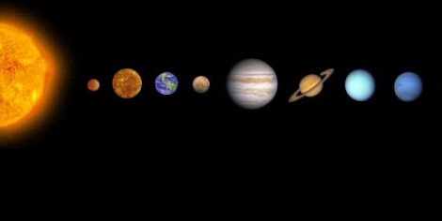
Rovina, ve které leží všechny sluneční soustavy včetně slunce se nazývá:
3.
A) eliptika
B) ekliptika
C) eklitika

Slide 6
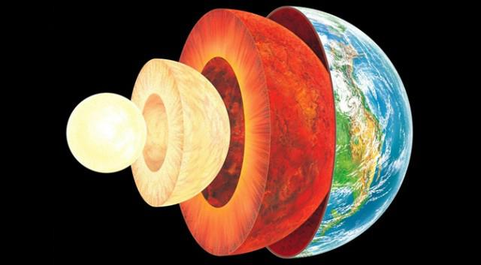
NEJSVRCHNĚJŠÍ GEOSFÉRA SE NAZÝVÁ:
4.
A) zemská kůra
B) zemský plášť
C) zemské jádro

Slide 7
Nejvyšší teplotu má geosféra zvaná:
5.
A) zemská kůra
B) zemský plášť
C) zemské jádro

Slide 8
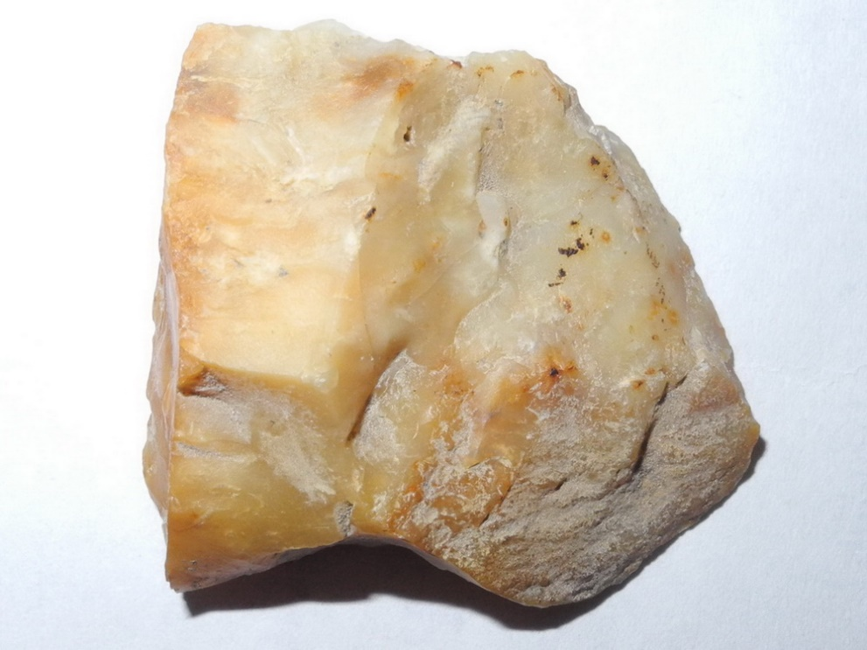
Minerál je:
6.
A) pevná, ústrojná, stejnorodá látka
B) pevná, neústrojná, různorodá látka
C) pevná, neústrojná, stejnorodá látka

Slide 9
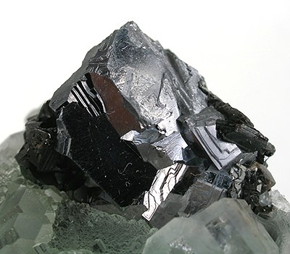
Minerál:
7.
A) se dá vyjádřit chemickou značkou nebo vzorcem
B) se nedá vyjádřit chemickou značkou nebo vzorcem
C) je tvořen horninami

Slide 10
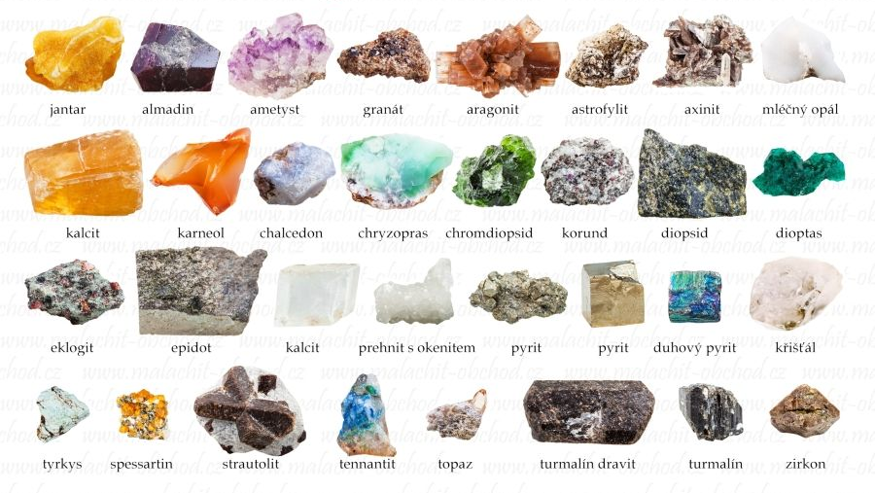
Minerály se v přírodě vyskytují:
8.
A) vždy ve formě dokonalých krystalů
B) nejčastěji v podobě shluků (agregáty)
C) vždy jako drúzy (sloupcovité krystaly)

Slide 11
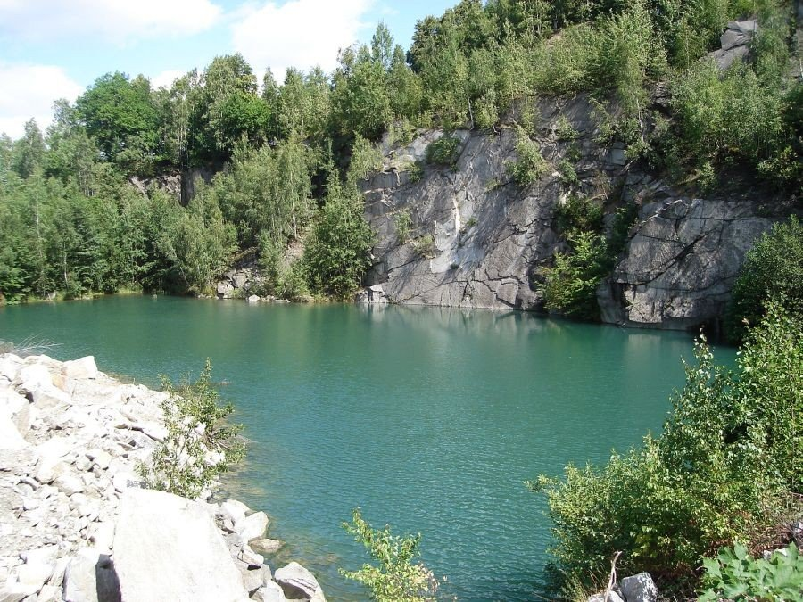
S povrchovou těžbou souvisí:
9.
A) doly a šachty
B) jámy a doly
C) lomy a jámy

Slide 12
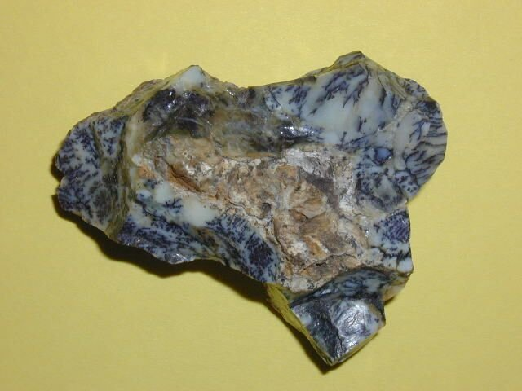
Pokud je minerál „amorfní“, je:
10.
A) zmrzlý
B) beztvarý
C) zbarvený

Slide 13
Správné odpovědi:
B) petrologie
A) 4,6 miliardy let
B) ekliptika
A) zemská kůra
C) zemské jádro
C) pevná, neústrojná, stejnorodá látka
A) se dá vyjádřit chemickou značkou nebo vzorcem
B) nejčastěji v podobě shluků (agregáty)
C) lomy a jámy
B) beztvarý

Slide 14
Tak co, bylo to moc těžké?

Slide 15
Přeji hezký den!
A. N.

